Slide 1
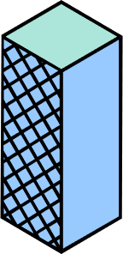
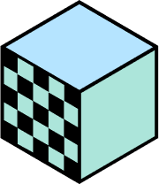
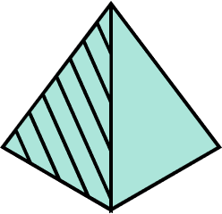
BÀI 20: THỰC HÀNH VẼ GÓC VUÔNG, VẼ ĐƯỜNG TRÒN, HÌNH VUÔNG, HÌNH CHỮ NHẬT VÀ VẼ TRANG TRÍ

Slide 2
KHỞI ĐỘNG

Slide 3
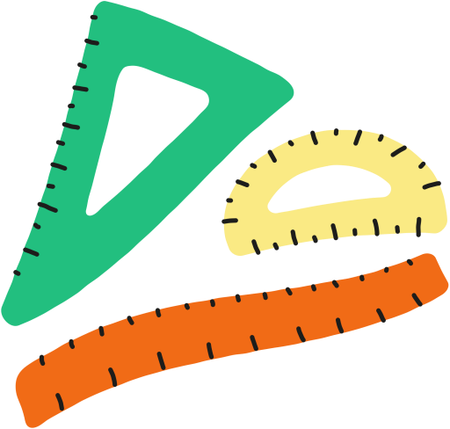
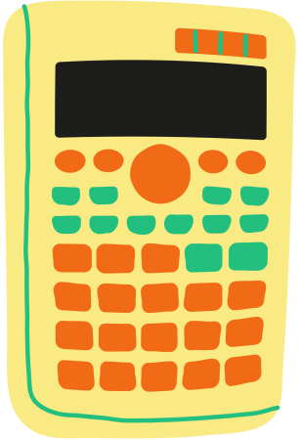
TIẾT 1

Slide 4
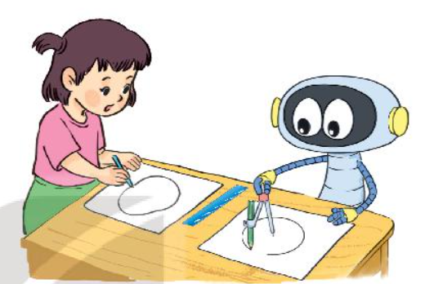

Slide 5
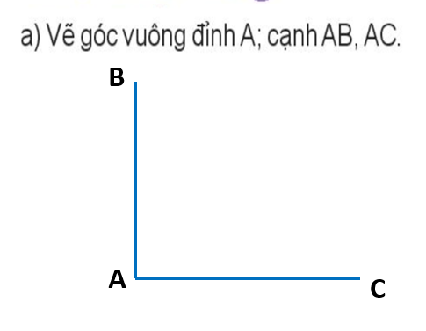
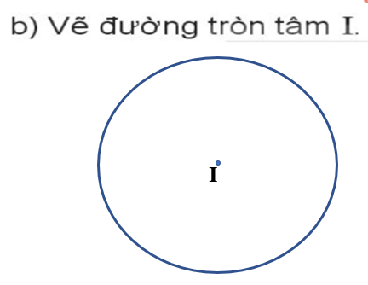

Slide 6
Tự làm ê ke giấy: Gấp tờ giấy làm đôi, rồi lại gấp làm đôi (như hình vẽ)

Slide 7
a) Dùng ê ke trong bộ đồ dùng học tập của em, hãy kiểm tra lại góc vuông ở ê ke giấy vừa làm
b) Dùng ê ke giấy em vừa làm, em hãy
tìm xem trong hình bên có mấy góc vuông.

Slide 9
TIẾT 2

Slide 11
Bước 1
Bước 2

Slide 12
Bước 3

Slide 14
Củng cố - dặn dò

Slide 15
Hẹn gặp lại các em!

